Slide 1

КОНТУРЫ ИСТОРИИ ЕСТЕСТВОЗНАНИЯ

Slide 2
Подходы к изучению истории науки
составление хронологической шкалы достижений с демонстрацией неуклонного роста знаний
реконструкция хода мысли, особенностей рассуждений ученых прошлых времен, полемика с идеями предшественников и современников
определение социального и культурного контекстов, в которых происходили те или иные события в развитии познания
Две традиции изучения истории науки
Презентизм
  – стремление рассказать о прошлом языком современности
Антикваризм
  – желание восстановить картины прошлого в их внутренней целостности, без отсылок к современности
Триада познания:
  Неведение – Незнание – Знание

Slide 3
Модели исторических реконструкций науки

Slide 4
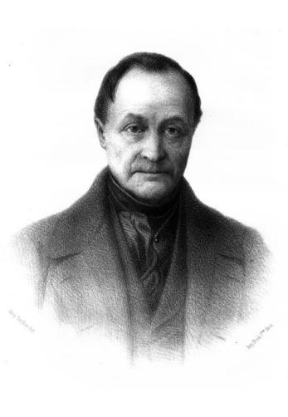
Кумулятивная модель развития науки
Каждый последующий шаг в науке можно сделать, лишь опираясь на предыдущие достижения
Закон трех стадий О. Конта:
Теологическая (религиозная):
  Исследования внутренней природы вещей, принимая причиной явлений сверхъестественные факторы
Метафизическая (философская):
  Сверхъестественные факторы заменяются абстрактными силами или сущностями
Позитивная (научная):
  Отказ от исследования происхождения и назначения мира и от познания внутренних причин явлений; стремление к познанию действительных законов явлений
1798 – 1857 французский философ и социолог

Slide 5
Эволюционно-революционные модели

Slide 6
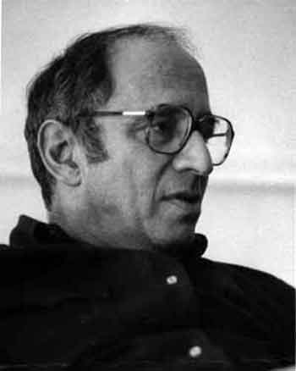
Модель Т. Куна
«Парадигма»:
  Признанные всеми научные достижения, которые в течение какого-то времени дают научному сообществу модель постановки проблем и их решений
«Нормальная наука»:
  Развитие научного знания в рамках определенной парадигмы
«Научная революция»:
  Смена парадигмы на другую
1922 – 1996
Американский историк и философ науки

Slide 7
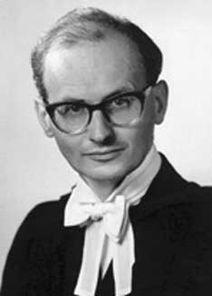
Методология научно-исследовательских программ
И. Лакатоса
«Жесткое ядро»:
  Неопровержимые для сторонников программы исходные положения
«Негативная эвристика»:
  «Защитный пояс»; состоит из вспомогательных гипотез и допущений, снимающих противоречия с фактами, которые не укладываются в рамки положений ядра
«Позитивная эвристика»:
  Правила, указывающие, какой путь надо выбирать, для того чтобы программа развивалась
Две стадии развития программы
Прогрессирующая – теоретический рост опережает ее эмпирический рост и программа предсказывает новые факты;
Регрессирующая – теоретический рост отстает от эмпирического и программа объясняет случайные открытия и факты, открываемые конкурирующей программы
1922 – 1974
Английский философ науки венгерского происхождения

Slide 8
Модели типа «Кейс стади» (case study)
– детальное исследование частного случая, относящегося к определенному классу феноменов
Кейс стади:
  Не может представлять надежную информацию обо всем классе изучаемых явлений
  Проведение полезно на предварительных стадиях исследования, поскольку делает возможным выдвижение определенных гипотез, которые могут подвергаться систематической проверке в отношении большего числа случаев
В исторических реконструкциях развития науки это:
  Пересечение всех траекторий истории науки, сфокусированных в одной точке с целью рассмотреть и реконструировать одно событие из истории науки в его целостности и уникальности
  Задача – понять прошлое событие как неповторимое и невоспроизводимое в других условиях явление

Slide 9
Этапы становления современного естествознания

Slide 10
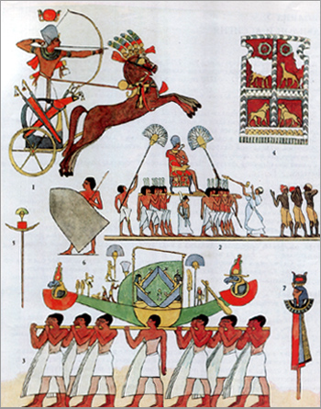
Первый этап
Возникновение науки, вероятно, относится к каменному веку: человек в процессе жизнедеятельности начинает накапливать и передавать другим знания о мире
Наука – опыт практической и познавательной деятельности
Кульминационным пунктом стала наука Древнего Египта и Вавилона

Slide 11
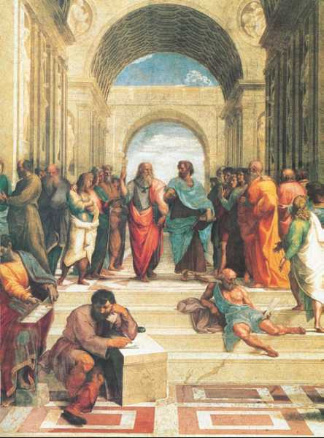
Второй этап
С V в. до н.э. в Древней Греции
Наука – доказательное и логичное знание
  Аристотель проанализировал процесс доказательства и создал логику
  Возникают первые системы теоретического знания (геометрия Евклида)
  Формируются учение о первоначалах, атомистика, развиваются математика и механика, астрономия;
  Появляются описания окружающего мира и природных явлений (географические работы Страбона).

Slide 12
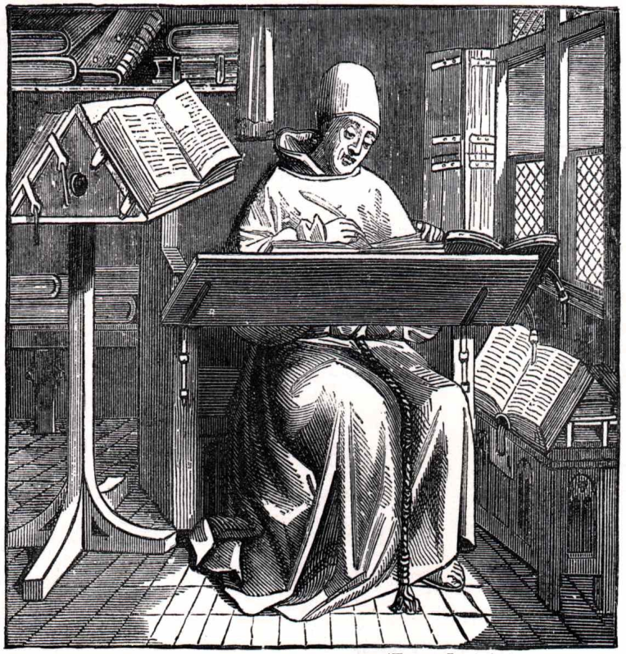
Третий этап
V в. н.э. – первая половина XV в.
Наука – опытное знание
  Естествоиспытатели и деятели церкви Р. Гроссет, Р. Бэкон, Т. Брадвардин и др.: следует опираться на опыт и наблюдение, а не на авторитет предания или философской традиции
В это время большое значение придавалось вненаучным видам знания (астрология, алхимия, магия, кабалистика и т.п.).

Slide 13
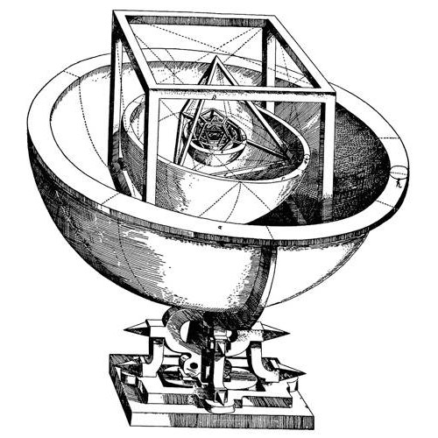
Четвертый этап
Вторая половина XV – конец XVIII вв.
Наука – экспериментальное естествознание, использующее математические модели явлений
  Эпоха Великих географических открытий
  Н. Коперник, Дж. Бруно
  В XVII в. происходит рождение естествознания, как социального института: Лондонское Королевское общество и Парижская Академия наук
  Работы И. Кеплера, Х. Гюйгенса, Г. Галилея, И. Ньютона.

Slide 14
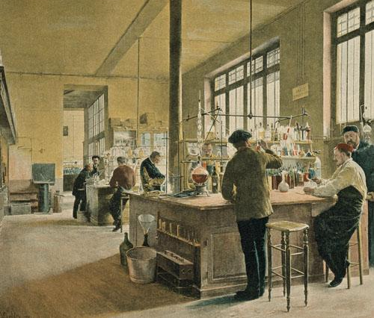
Пятый этап
С первой половины XIX в.
Наука – профессиональное знание: совмещение исследовательской деятельности и высшего образования
  Первыми реформы провели университеты Германии. В. Гумбольдт, Ю. Либих.
Этап эволюционных идей в естествознании:
  космогоническая гипотеза Канта – Лапласа,
  катастрофизм
  теория геологического и биологического эволюционизма
Периодическая система химических элементов
Начала клеточной теории
Закон сохранения и превращения энергии

Slide 15

Современный этап
Конец XIX в. – начало XX в.
  Классическая электродинамика
  Явление радиоактивности
  Открытие электрона и атомного ядра
  Формулируются основы квантовой гипотезы и квантовой теории атома
С первой половины XX в.
  Теория относительности
  Модель расширяющейся Вселенной
  Квантовая механика
  Расщепление ядра урана
  Структуры генетического кода
  Появляется кибернетический, системный и синергетический подходы

Slide 16
Спасибо за внимание!
Вопросы?

